Slide 1
Fictie 2.1
Begin en einde van een boek

Slide 2
Wat hebben we de vorige geleerd?
Welke drie beginnen kan een boek hebben?
Wat is een open en een gesloten einde van een boek?

Slide 3
Wat gaan we deze les doen?
Maak de fictieopdracht van h1 (blz 15) en sla deze op in je fictiedossier/schrijfdossier (30m)
lezen van je boek/maken van je verslag (10m) datum eerste boek uit: 13 november

Slide 4
Begin van een boek
AB OVO: Het boek begint met de eerste gebeurtenis van het verhaal en vertelt vervolgens chronologisch verder.
IN MEDIAS RES: Het begint met een (spannende) gebeurtenis en pas later lees je wat eraan vooraf is gegaan: de voorgeschiedenis
POST REM: Het boek begint aan het einde van het verhaal. De rest van het boek gaat over wat daarvoor is gebeurd.

Slide 5
Einde van een boek
Twee soorten verhaaleindes
Gelsloten: het verhaalprobleem is aan het einde opgelost, het is duidelijk hoe het verhaal afloopt.
Open: Een aantal zaken blijven onopgelost, je moet/kunt zelf invullen hoe het afloopt.

Slide 6
IN tweetallen (10m)
Neem iets dat je beleefd/gedaan hebt in de vakantie in je hoofd en vertel dat aan je klasgenoot in:
Ab ovo
óf
In Media res
óf
Post rem

Slide 7
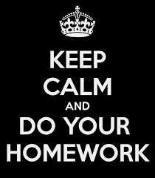
Huiswerk
Maken opdrachten fictie 2.1 1 tm 12
KLAAR? LEES JE BOEK!

